Slide 1
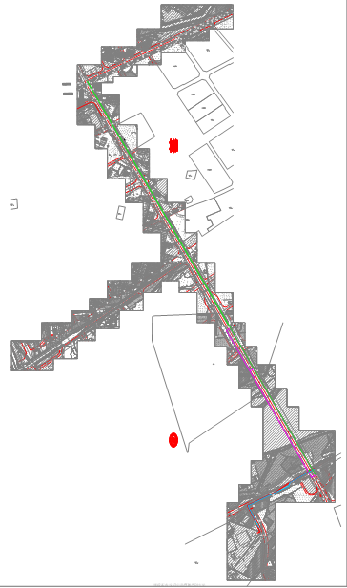
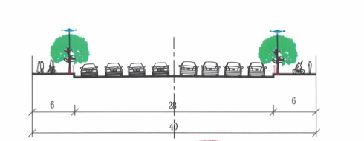
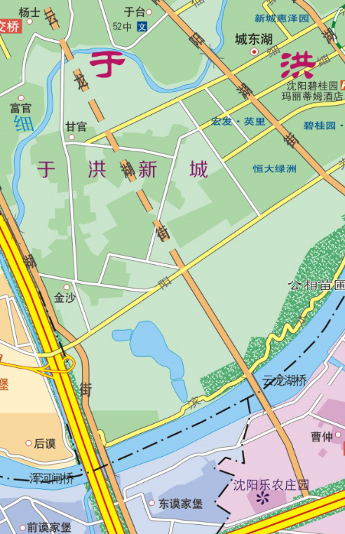
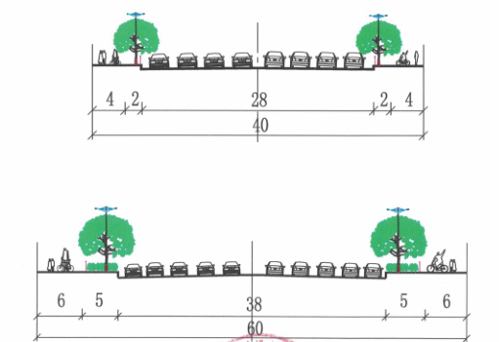
变更线位公示信息
该项目重新申请变更规划线位，原线位位于云龙湖街规划道路中心线以东20米（局部位于道路中心线以东35米），云龙湖街规划绿化带内，变更后线位局部调整至道路中心线以东11.5米机动车道上，局部线位于路中心线以东35米的位置
建设单位：沈阳水务集团有限公司 联系电话：024-25160062
设计单位：沈阳市市政工程设计研究院有限公司 联系电话：024-23842118
仙女河污水转输项目-南污转输管道项目工程主要铺设DN2400污水管道约4600米，管道从细河截流暗渠起，接入同期设计的南污三期进水管线，沿细河路、云龙湖街、穿越浑河两岸堤防及并下穿浑河主槽。
细河路
细河截流暗渠A=2×2.8×2.4
1#
细河南路断面图
d=2.4m
云龙湖街
2#
大堤路
d=1.5m
d=2.4m
3#
云龙湖街断面图

